Slide 1
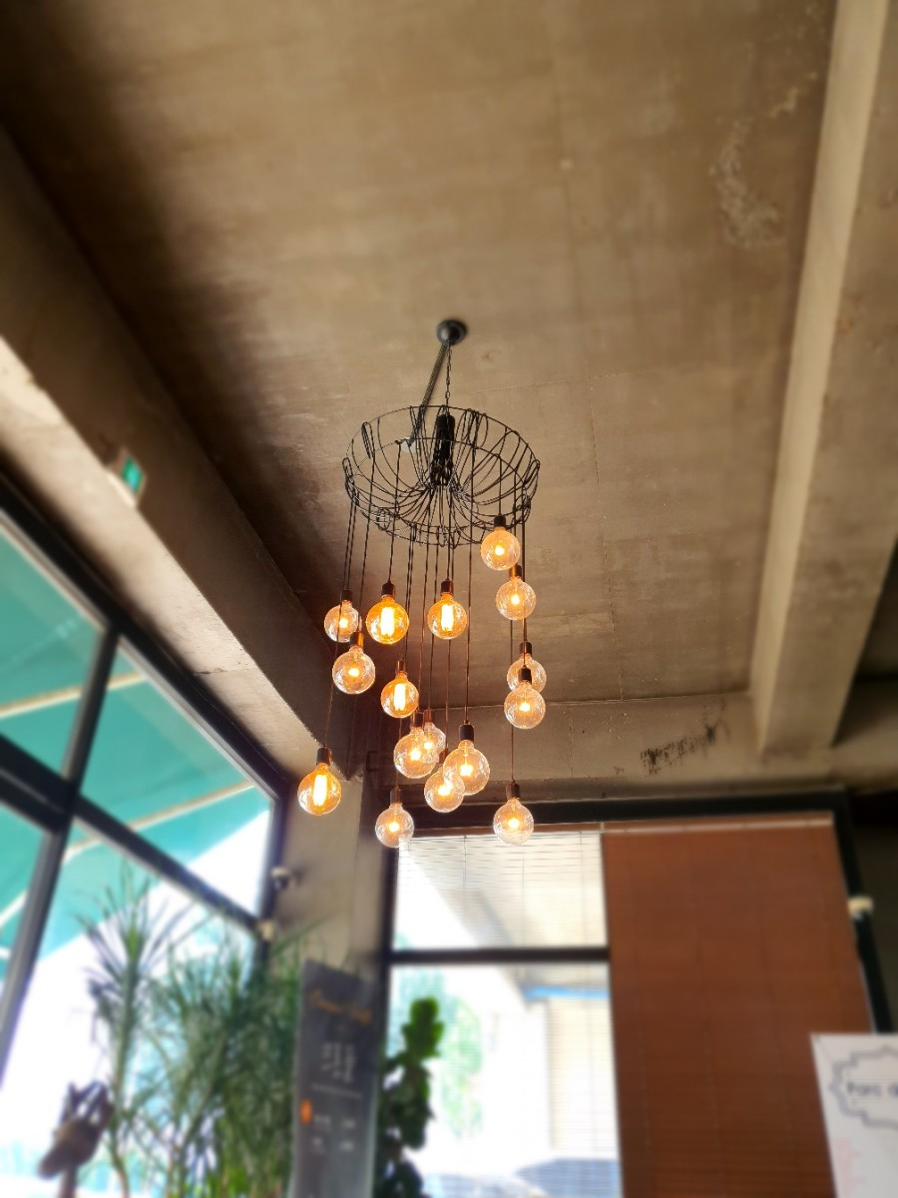
FAHRD 103 PROJECT PRESENTATION
파흐드103 웹 프로젝트 발표
안중 카페 브랜드 소개 홈페이지
• 방문 전 필요한 정보를 쉽고 빠르게 확인할 수 있게 구성했습니다.
• 메뉴, 공간 분위기, 위치 정보를 한 흐름으로 전달합니다.
• 지금부터 구현된 기능 중심으로 발표하겠습니다.
파흐드103 웹 프로젝트

Slide 2
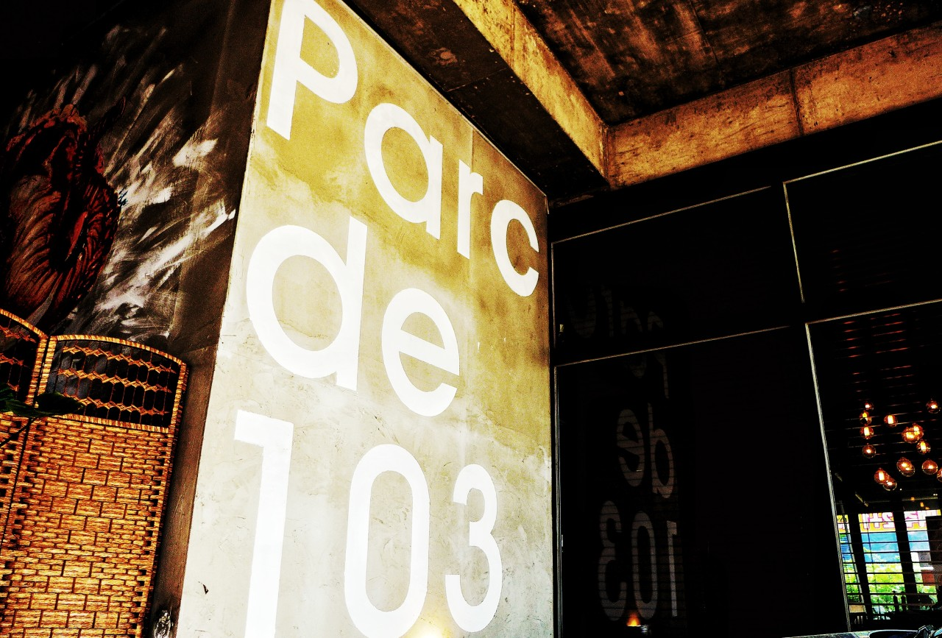
FAHRD 103 PROJECT PRESENTATION
프로젝트 목표
사용자 관점의 정보 전달
• 온라인에서도 파흐드103의 분위기와 브랜드 인상을 느끼게 하기
• 사용자가 필요한 정보를 복잡하지 않게 찾을 수 있게 하기
• 홈페이지 확인 후 실제 방문으로 자연스럽게 이어지게 하기
파흐드103 웹 프로젝트

Slide 3

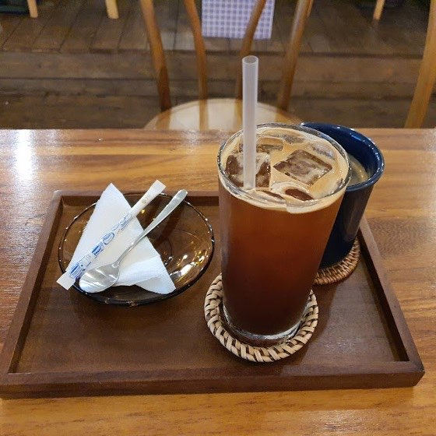
FAHRD 103 PROJECT PRESENTATION
전체 화면 구성
홈 → 메뉴 → 소개 → 갤러리 → 오시는 길
• 홈: 첫인상과 핵심 정보 안내
• 메뉴: 음료/디저트를 카테고리별로 탐색
• 소개: 브랜드 스토리와 공간 컨셉 전달
• 갤러리: 카테고리 필터와 이미지 확대 보기
• 오시는 길: 지도, 영업시간, 주차/교통 정보 제공
파흐드103 웹 프로젝트

Slide 4

FAHRD 103 PROJECT PRESENTATION
핵심 기능 1
탐색과 화면 전환
• 상단 메뉴를 눌러 원하는 페이지로 즉시 이동할 수 있습니다.
• 모바일에서는 메뉴 버튼으로 같은 탐색 기능을 제공합니다.
• 스크롤 시 콘텐츠가 순서대로 나타나 읽기 흐름이 자연스럽습니다.
• 페이지 이동 시 화면 전환이 끊기지 않게 구성했습니다.
파흐드103 웹 프로젝트

Slide 5
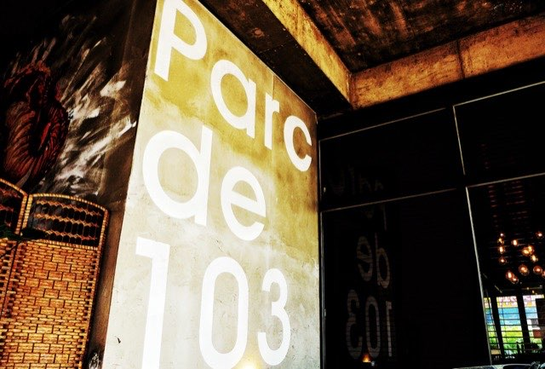
FAHRD 103 PROJECT PRESENTATION
핵심 기능 2
콘텐츠 확인과 방문 정보
• 메뉴 페이지에서 음료/디저트를 한눈에 비교할 수 있습니다.
• 갤러리 페이지에서 카테고리 필터로 원하는 사진만 볼 수 있습니다.
• 사진 클릭 시 확대 화면으로 디테일을 확인할 수 있습니다.
• 오시는 길 페이지에서 지도와 길찾기 링크를 바로 제공합니다.
파흐드103 웹 프로젝트

Slide 6
FAHRD 103 PROJECT PRESENTATION
사용자 입장에서 좋은 점
실제 이용성 중심
• 처음 방문하는 사람도 매장 분위기를 미리 파악할 수 있습니다.
• 메뉴와 정보를 미리 확인해 방문 결정을 빠르게 할 수 있습니다.
• 위치, 영업시간, 주차 정보를 한 페이지에서 확인할 수 있습니다.
• 모바일 화면에서도 핵심 기능을 동일하게 사용할 수 있습니다.
파흐드103 웹 프로젝트

Slide 7
FAHRD 103 PROJECT PRESENTATION
시연 순서 (10분 이내)
발표 진행 시 실제 흐름
• 1. 홈 화면에서 프로젝트 목적과 첫인상 설명
• 2. 메뉴 화면에서 정보 구성 방식 설명
• 3. 소개 화면에서 브랜드 스토리 설명
• 4. 갤러리 화면에서 필터/확대 보기 시연
• 5. 오시는 길 화면에서 지도/영업정보 시연
파흐드103 웹 프로젝트

Slide 8
FAHRD 103 PROJECT PRESENTATION
평가 기준 대응
발표 준비 체크
• 화면 완성도와 시연 흐름 중심으로 발표 자료를 구성했습니다.
• 핵심 기능을 짧고 명확하게 설명하도록 정리했습니다.
• 발표 시간은 10분 이내로 맞춰 시나리오를 준비했습니다.
• 제출물은 PPT, 시연, 프로젝트 폴더 압축 파일로 준비합니다.
파흐드103 웹 프로젝트

Slide 9
FAHRD 103 PROJECT PRESENTATION
마무리
Q&A
• 파흐드103 프로젝트는 방문 전 정보 확인을 쉽게 만드는 데 초점을 맞췄습니다.
• 기능 중심 흐름으로 실제 사용자 이용성을 높였습니다.
• 감사합니다. 질문 받겠습니다.
파흐드103 웹 프로젝트

